Slide 1
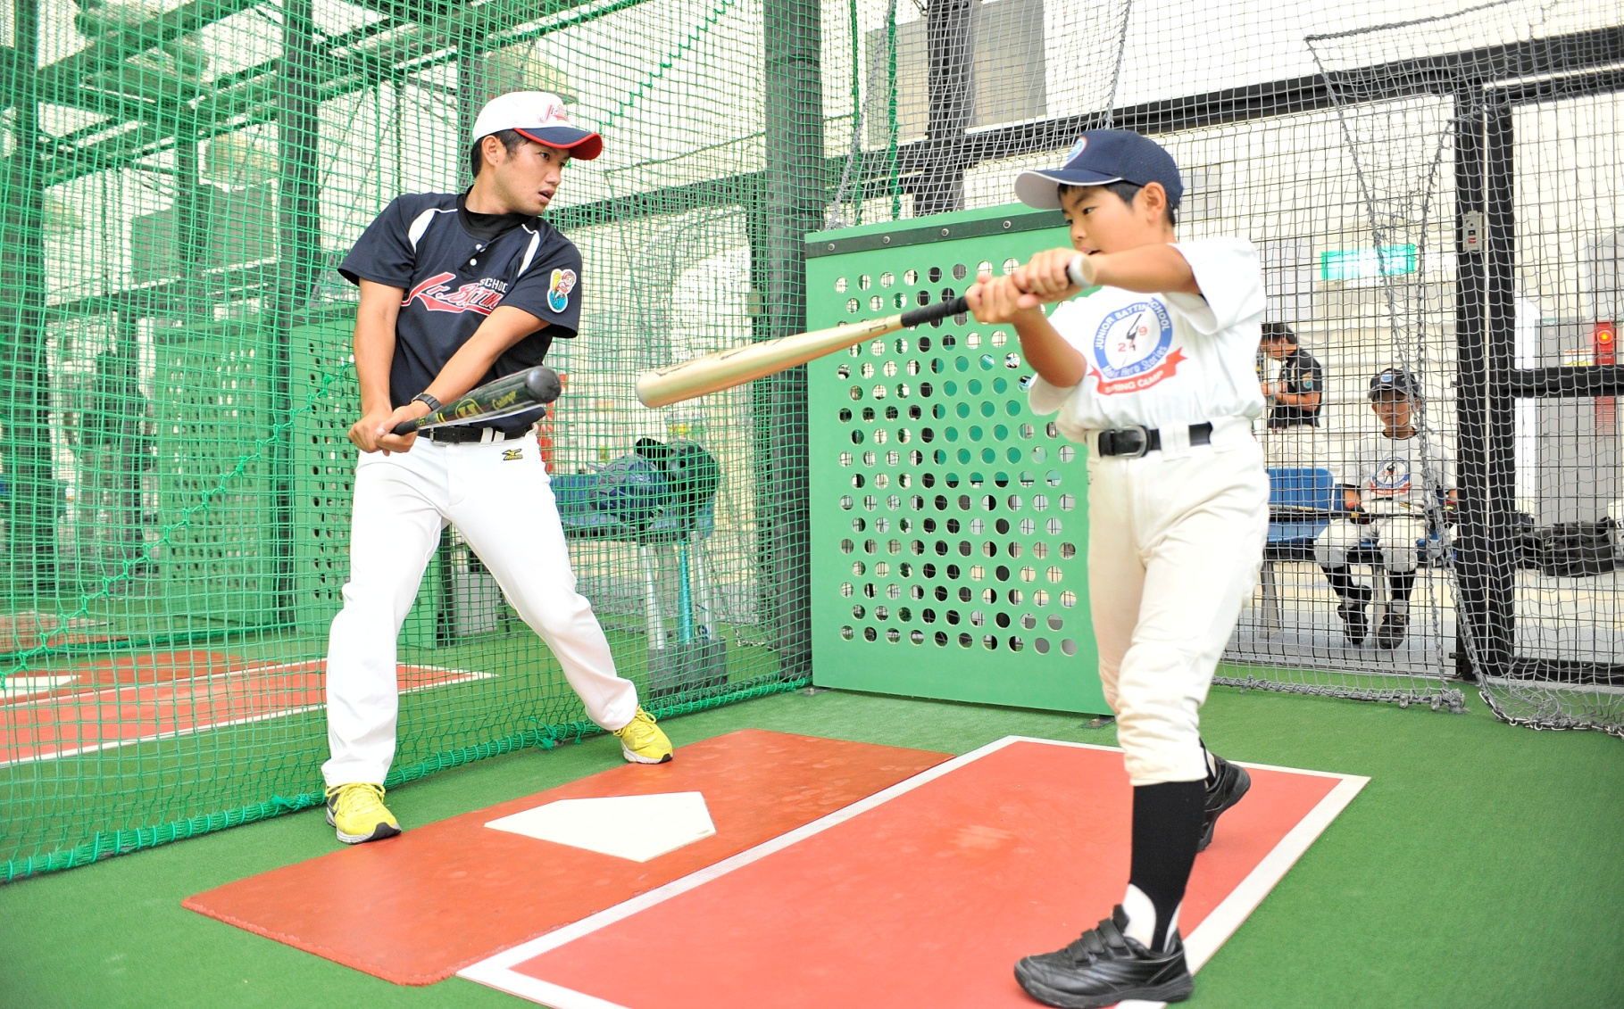
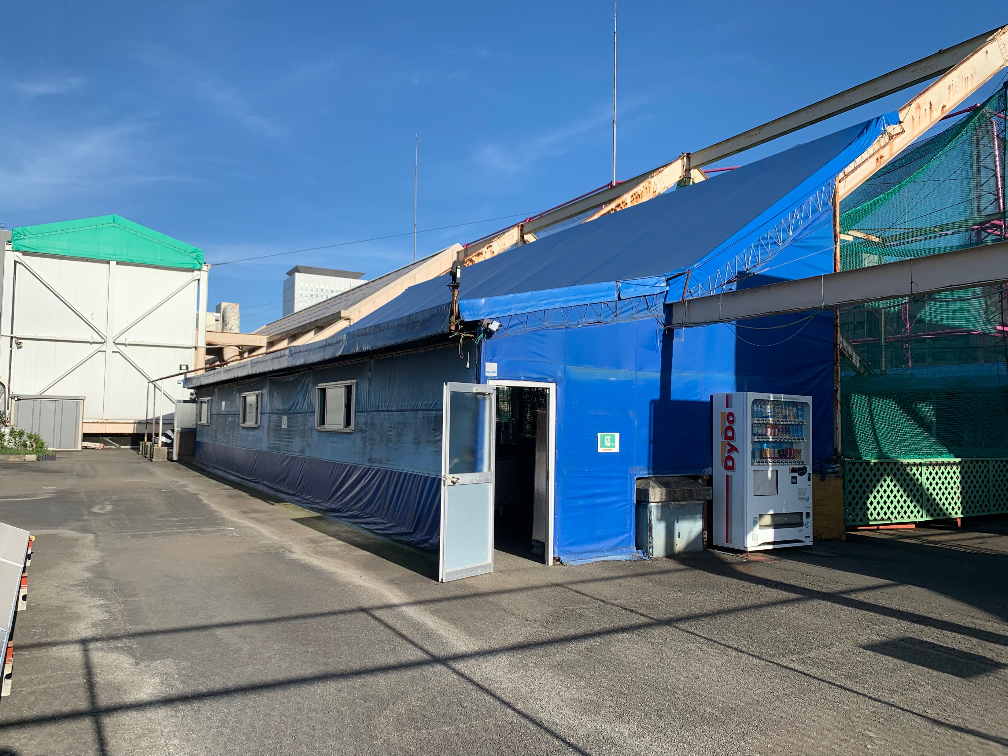
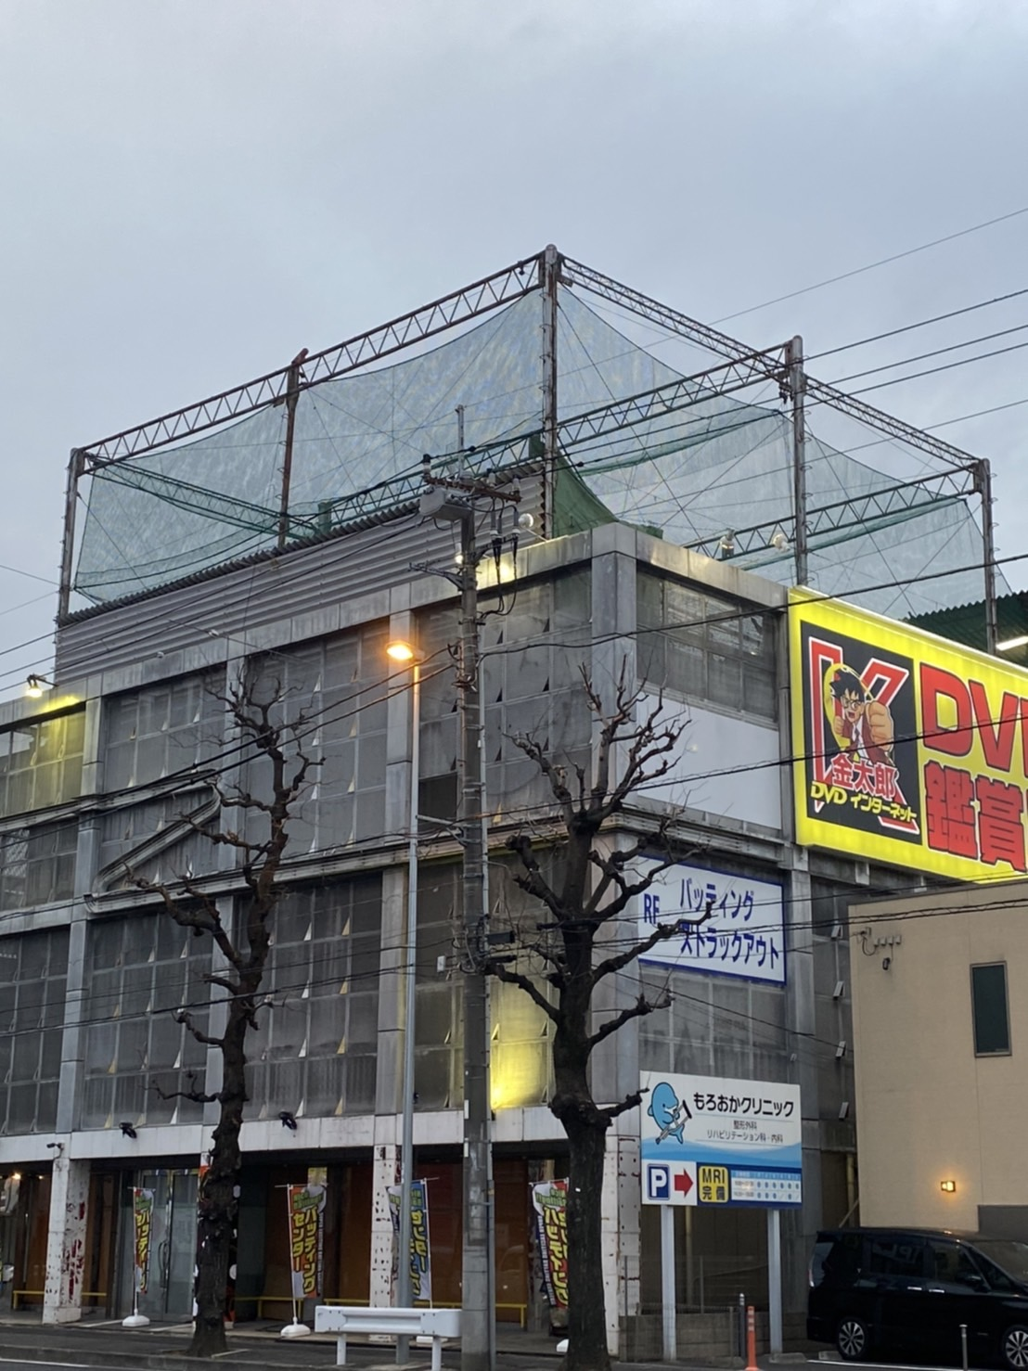
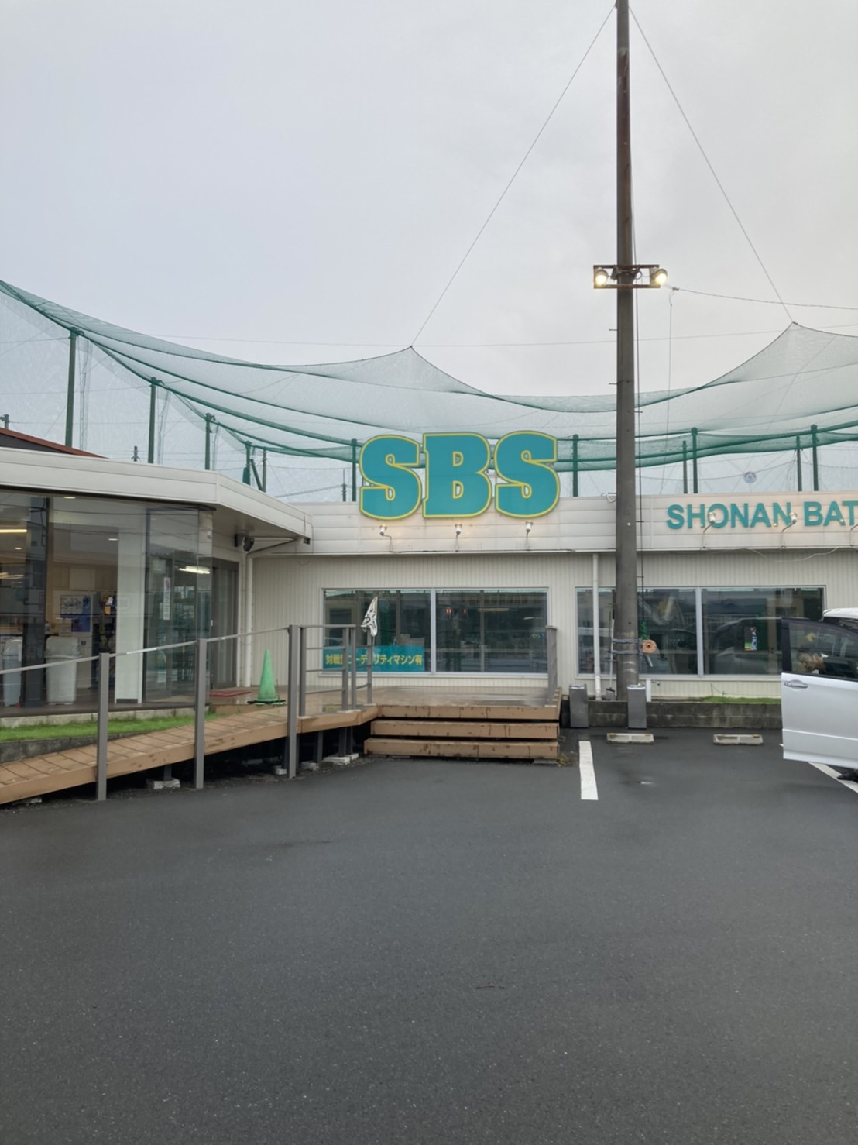
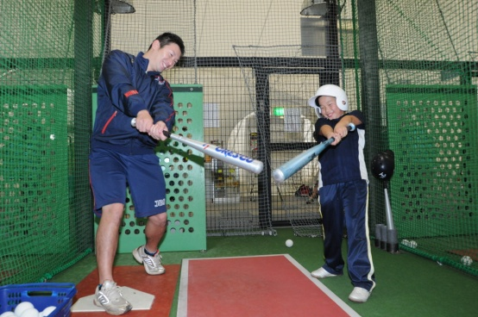
夏休み限定イベント！
JBヒロタ校
少人数制特別短期教室
※各クラス定員4名限定！
通常の参加費(１レッスン)¥3,000→￥2,000
さらに、お友達とのペア参加で参加費 ¥2,000→¥1,000
理想のスイングをする為の
BIG３をマスターしよう！
短期（野球）教室とは？
普段、スクールに通えない選手もスクールに通っている選手も夏休み期間を利用して徹底的にバッティングと投球動作の技術向上を目指します！
バッティングと投球動作の基本を徹底的に習得していきながら、自分に合ったフォームを作り上げて、短期間の練習でライバルに差をつけよう！
子供と同じ目線に立ち、一緒に問題を解決していくJBSヒロタ校!!
普段、スクールに通えないジュニア野球選手もご参加頂けます。
この機会に2万人が選んだレッスンを体感して下さい!!
【こんな方のご参加をお待ちしています】
□試合で結果が出ていない方
□練習方法を知りたい方
□くせをなおしたい方
□更なるレベルアップをしたい方
イベント概要
担当コーチ
松本 雄大
開催場所
【日程】7月25日(火)/27日(木)
8月8日(火)/10日(木)/15日(火)
8月17日(木)/22日(火)/24日(木)
【時間】 17:00〜18:00
18:15〜19:15
19:30〜20:30
【定員】 各クラス4名(3クラス)
【料金】 1クラス 2,000円
ヒロタバッティングセンター
住所：神奈川県藤沢市下棚310
※別途最大3ゲームのバッティングマシン使用料

Slide 2
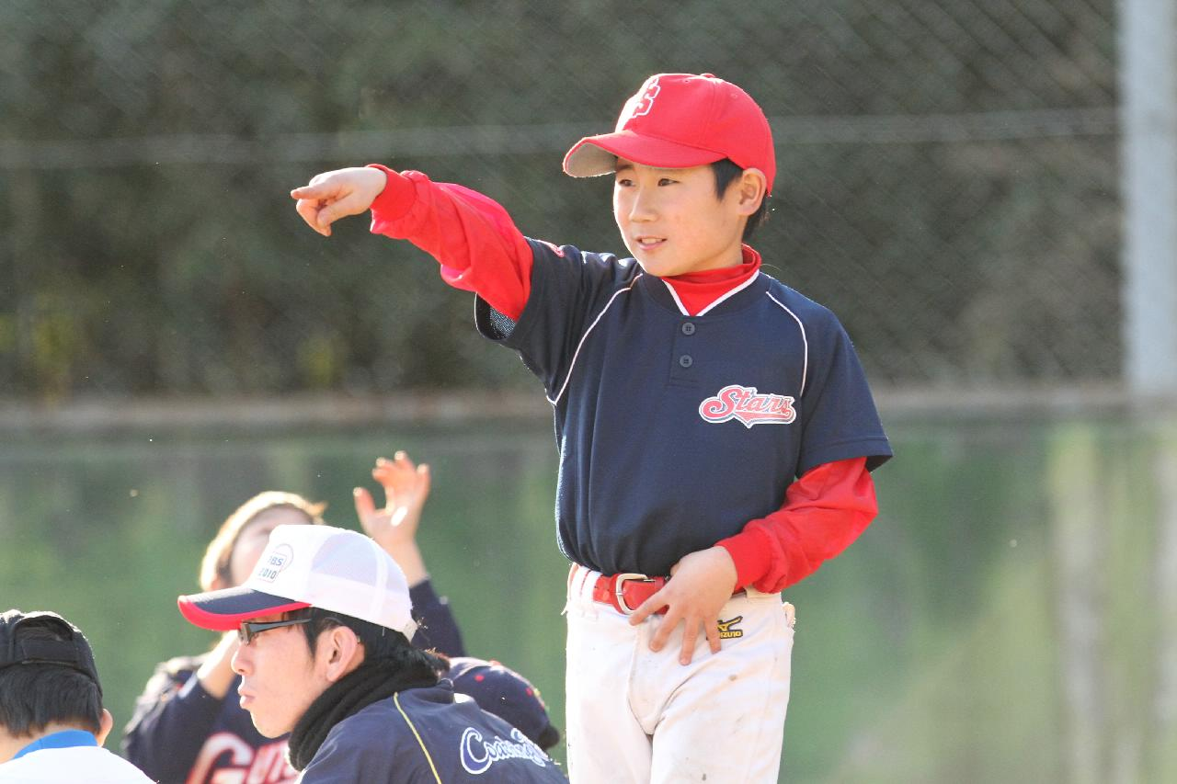
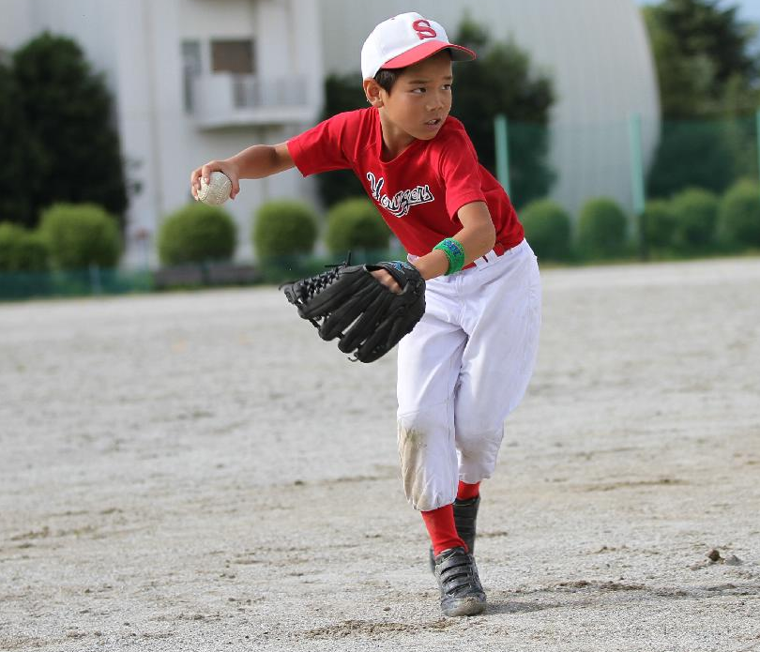
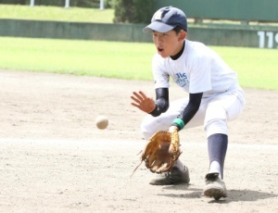
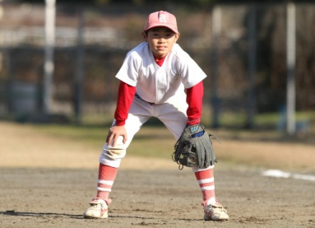
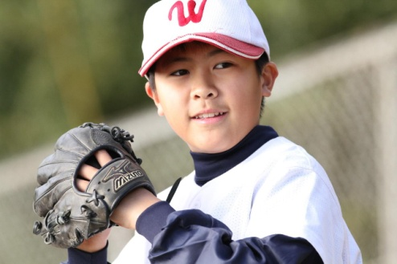
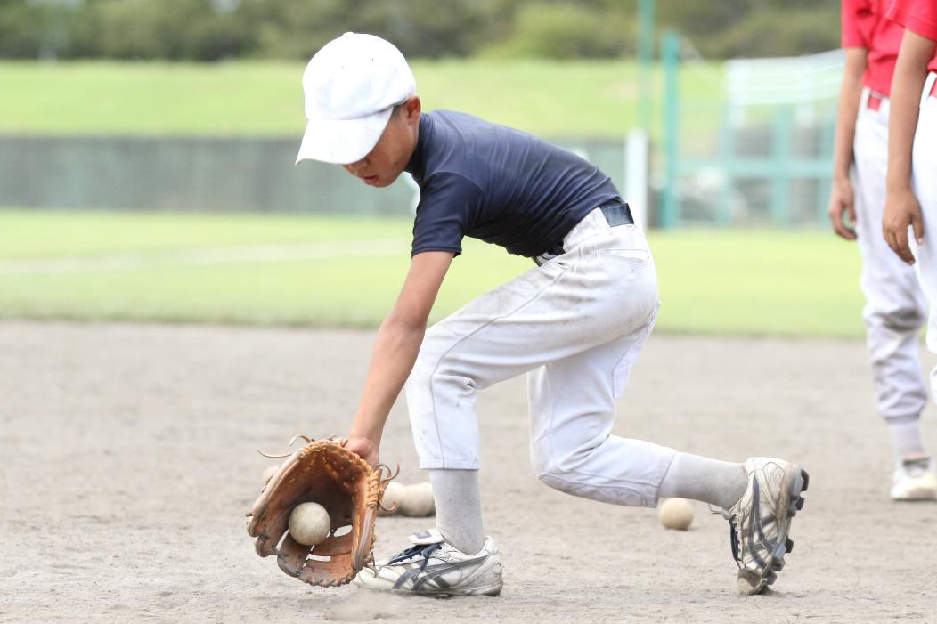
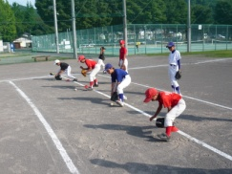
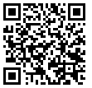
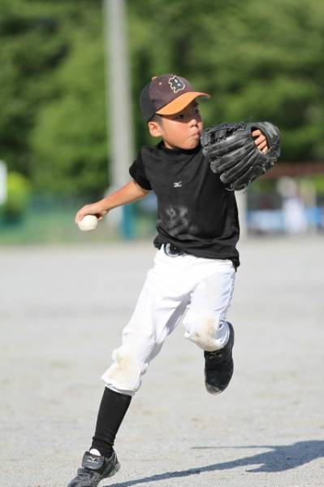
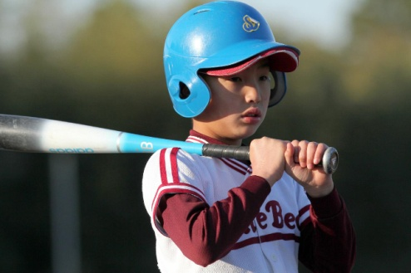
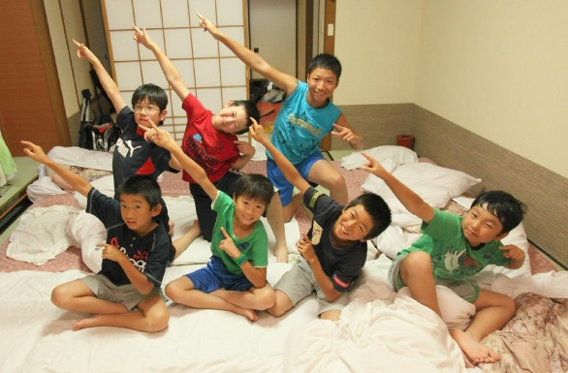
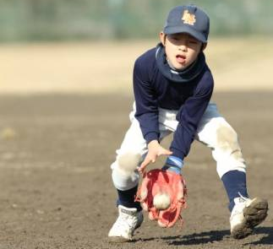
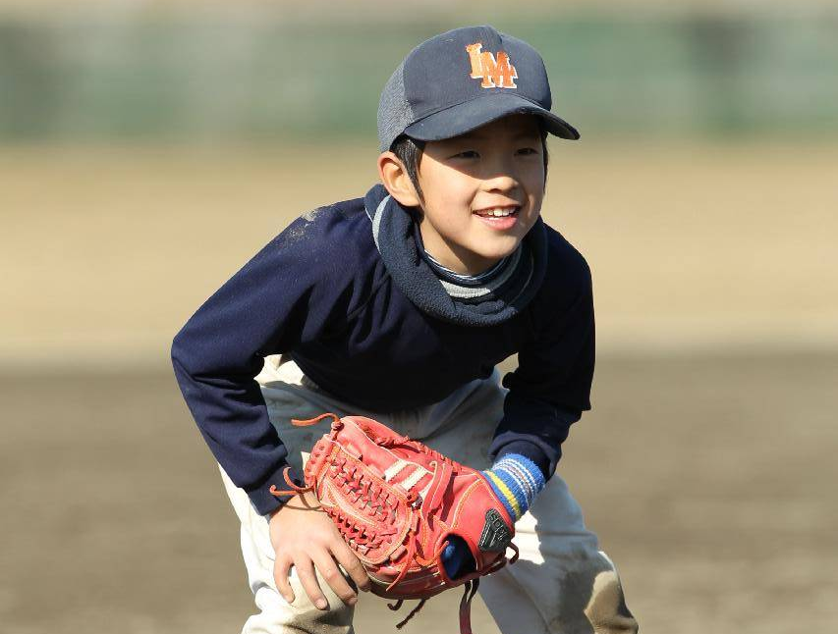
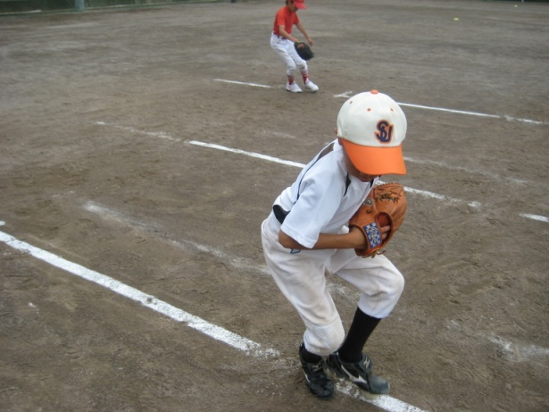
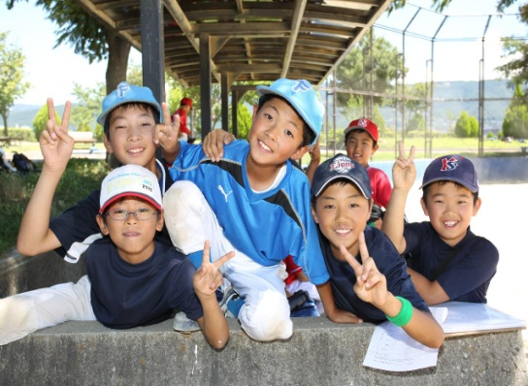
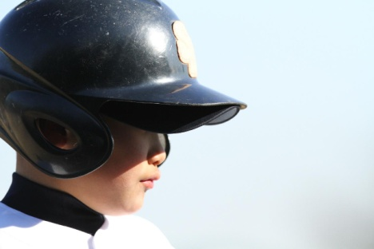
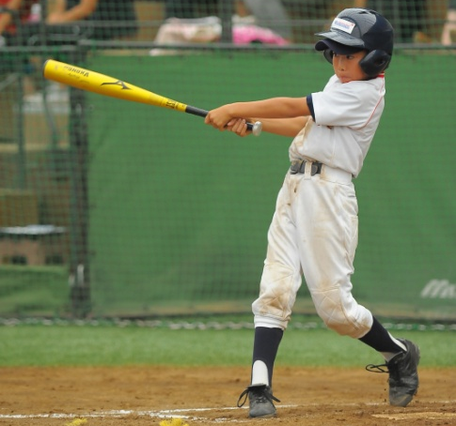
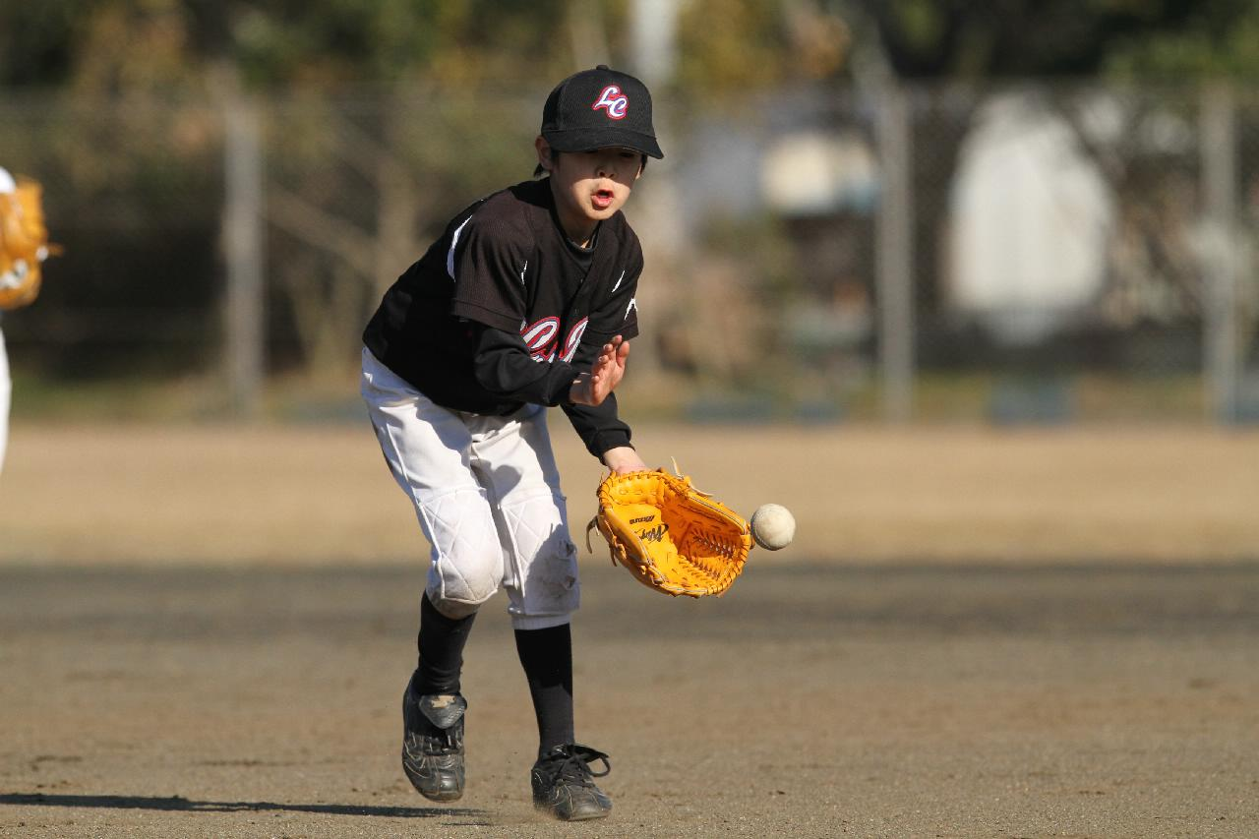
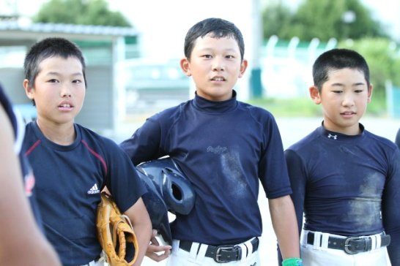
キャンプ詳細
【日程】
【開催場所】
【アクセス方法】
【集合時間】
【参加資格】
【定員】
【持ち物】
【参加費】
【雨天時の対応】
2013年○月○日（○）・○日（○）・○日（○）
イベント詳細
●●●●グラウンド（東京都中央区東日本橋2-6-11-4）
【日程】
【開催場所】
【集合時間】
【参加資格】
【定員】
【持ち物】
【参加費】
2023年7月25日(火)/27日(木)8月8日(火)/10日(木)/15日(火)/17日(木)
22日(火)/24日(木)
電 車：
バ ス：
駐車場：
ヒロタバッティングセンター（神奈川県藤沢市下土棚310)
各クラス開始時間の5分前
小学1年生～中学3年生
小学1年生～中学3年生
●名程度
各クラス4名
日程ごとに持ち物が異なりますので、表面にてご確認下さい。
JBS→バット、バッティングマシン料（￥1,000程度）、飲み物、タオル
1日参加・・・5,500円 2日参加･･･8,000円 3日参加・・・9,800円
※一般参加者の方は上記の料金に＋1,000円となります。
※異なるデイズキャンプに参加された場合でも参加日数の料金になります。
（例）世田谷デイズキャンプ＋世田谷デイズキャンプ＋大和デイズキャンプ参加 参加費9,800円
1レッスン･･･￥2,000
1曜日・1クラスからご参加いただけます!!
夏休み限定キャンペーン
通常価格(1レッスン)3，000円→¥2,000円
さらに、お友達(スクール生以外可)とペア参加で参加費が¥2,000→¥1,000
この機会に技術向上をしませんか？
雨天時の判断時間はグラウンド指定管理者の都合上、集合時間の●時間前となります。雨天時のご連絡方法は、イベント専用サイトにてお知らせ致します。http://ameblo.jp/jbscamp/(パソコン・携帯から閲覧可能)予めご理解、ご了承の程、宜しくお願い申し上げます。
【イベント専用サイト】携帯ＱＲコードを
ご利用下さい
JBSヒロタ校で誕生したヒーローストーリー
★自信がついた!!
野球を始めたころは上手なほうにいた子が気づいたら控え選手に。そんなときジュニアバッティングスクールの評判を聞きつけ通わせることにしました。
みるみるうちに打順が上がり今ではクリーンアップを打たせてもらえるようになりました。(小４母)
★本塁打王になった!!
内野フライばかり打っていたうちの子がJBSに通ってからチームの本塁打王にまでなりました。(小６父)
お支払方法
★レギュラー獲得!!
ずっと控えだったけど練習で打てるようになって代打で出してもらうようになっていまではレギュラーで出れるようになりました。(小４生徒)
お支払い方法は以下の3つとなります。
①口座振込
ご予約後、イベント3日前までにお支払い頂けますようお願い致します。
お申込み方法
【お振込先】
三菱東京UFJ銀行
深川支店 （086）
普通 0727679
株式会社レピニット ベースボール事業部
※お振込名義は（ID）802と選手名でご入金ください
①まずは、お電話または会員サイトにてお申込み下さい。
②お申込み後、右記のお支払い方法にてご対応をお願い致します。入金をもってお申込み完了となります。
0120-945-325（平日 10時～15時）
イベント企画・お問い合わせ先 株式会社レピニット
運営 一般社団法人 日本ジュニアスポーツクラブ協会
写真提供 オールスポーツコミュニティ
ＴＥＬ 03-5823-7324
ジュニアバッティングスクール
検索

